Slide 1
ذكور ذبابة الرمل تحمل المسبب المرضي لحمى ذبابة الرمل أذكر السبب؟

Slide 2
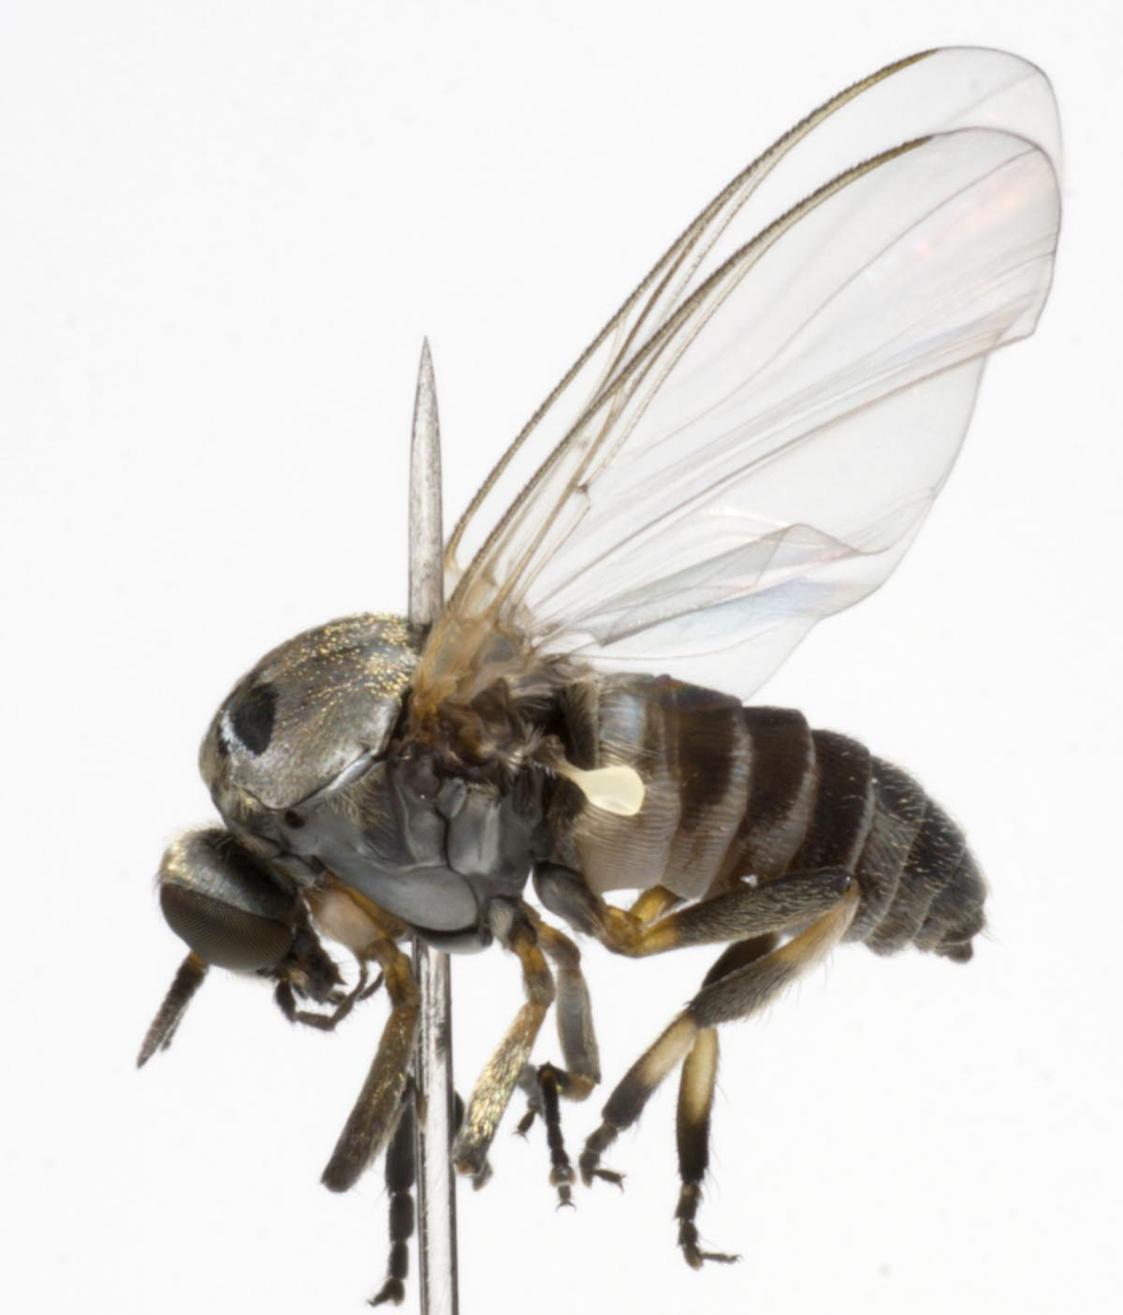
الذباب الاسود

Slide 4
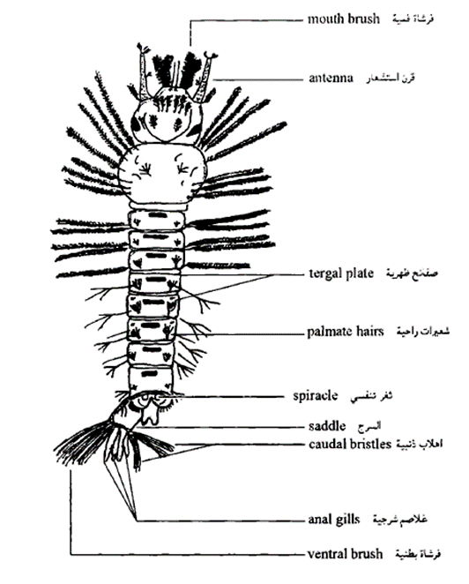
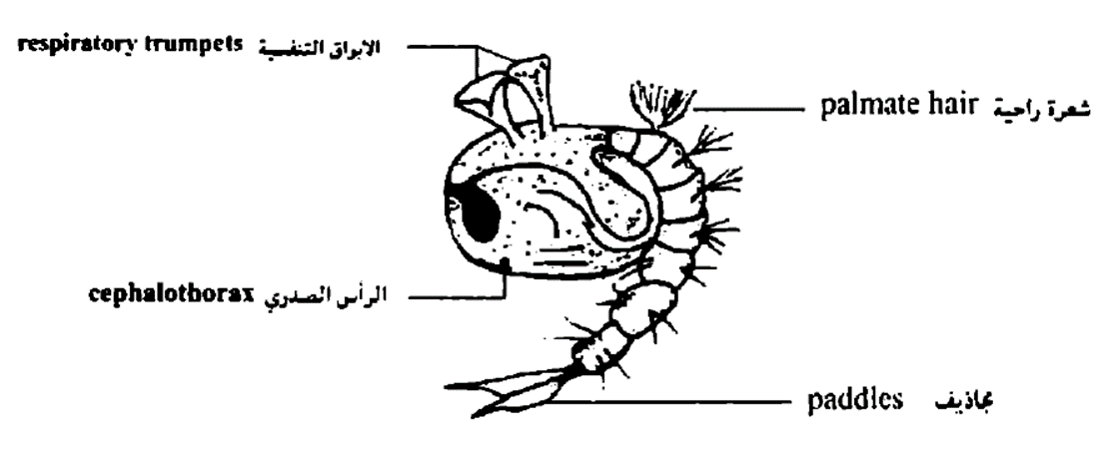

Slide 5
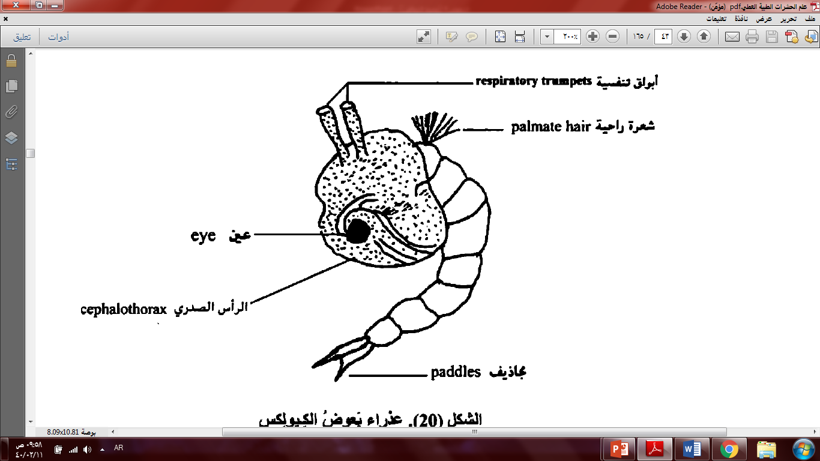

Slide 6
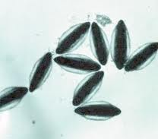
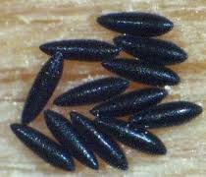
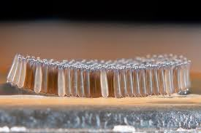
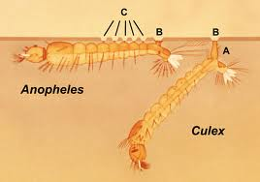
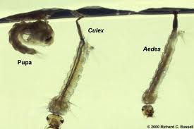
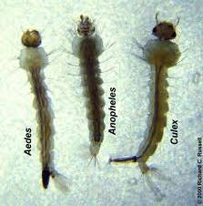

Slide 8
البعوض في المملكة العربية السعودية:
باستثناء الدراسة التي قامت بها منظمة الصحة العالمية عن البعوض من الجنس (Anopheles) في المملكة (١٩٧٣) فإن المعلومات المتوفرة عن الاجناس الاخرى وأماكن تربيتها وأهميتها من ناحية الصحة العامة غير كافية، وتجري دراسة اخرى عن بعوض الـ(Culex) في المملكة وعلاقتها بنقل الامراض، وقد قام (Buttiker,1981) بنشر مشاهدات عن ١٤ نوعاً من البعوض التي تغزو المدن بالمملكة وأماكن نموها وتكاثرها وتوزيعها، والنوع السائد في مدن المملكة (C. Pipiens ) وهو يتكاثر في أماكن عديدة في البرك والمصارف وخزانات الماء وحتى في مكيفات الهواء الصحراوية، وتصفي سرعة التكاثر وتربيته في أماكن يتعذر اكتشافها أو الوصول اليها صعوبات على مكافحته.

